Slide 1

TOÁN 3
Tập 2
Tuần 25
Bài 78: Phép cộng trong
phạm vi 100 000 – Tiết 2

Slide 2


Ấn để đến trang sách

Slide 3

Trò chơi: “Tiếp sức”
Luật chơi:
Cả lớp chia thành 4 nhóm, 4 bạn đại diện các nhóm lên chơi trò chơi. Mỗi bạn trong nhóm sẽ đặt tính và tính lên bảng một phép cộng trong phạm vi 100 000. Khi bạn đầu tiên của nhóm viết xong quay về đập tay để bạn tiếp theo lên bảng viết tiếp phép cộng.
- Trong vòng 2 phút, nhóm nào viết được nhiều phép cộng trong phạm vi 100 000 đúng thì chiến thắng.

Slide 4

Ấn để đến trang sách

Slide 5


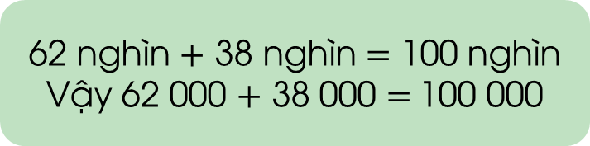

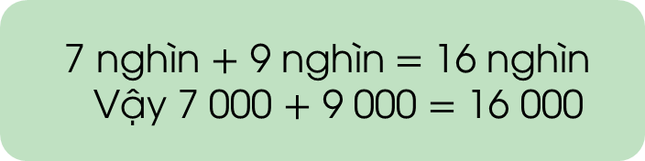

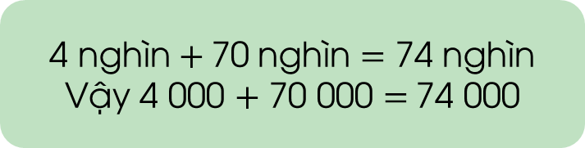

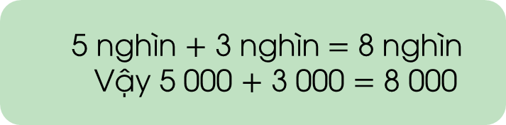
3
Tính nhẩm
5 nghìn $+$ 3 nghìn $=$ 8 nghìn
Vậy 5 000 $+$ 3 000 $=$ 8 000
4 nghìn$+$70 nghìn $=$ 74 nghìn
Vậy 4 000 $+$ 70 000 $=$74 000
5 000 $+$ 3 000
4 000 $+$ 7 000
7 nghìn $+$ 9 nghìn $=$ 16 nghìn
Vậy 7 000 $+$ 9 000 $=$ 16 000
62 nghìn $+$ 38 nghìn $=$ 100 nghìn
Vậy 62 000 $+$ 38 000 $=$100 000
7 000 $+$ 9 000
62 000 $+$ 38 000

Slide 6
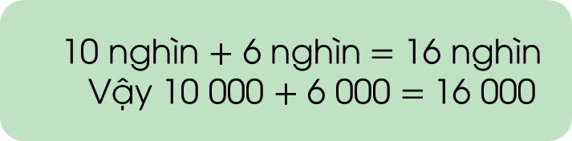


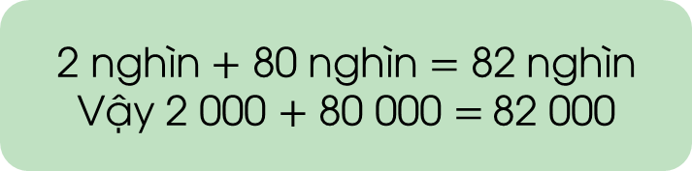

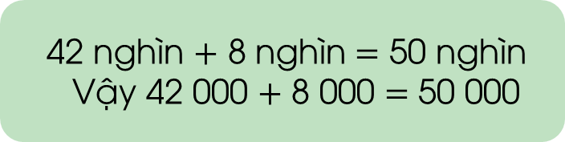
3
Tính nhẩm
10 nghìn $+$ 6 nghìn $=$ 16 nghìn
Vậy 10 000 $+$ 6 000 $=$ 16 000
10 000 $+$ 6 000
2 nghìn $+$ 80 nghìn $=$ 82 nghìn
Vậy 2 000 $+$ 80 000 $=$82 000
2 000 $+$ 80 000
42 nghìn $+$ 8 nghìn $=$ 50 nghìn
Vậy 42 000 $+$ 8 000 $=$ 50 000
42 000 $+$ 8 000

Slide 7
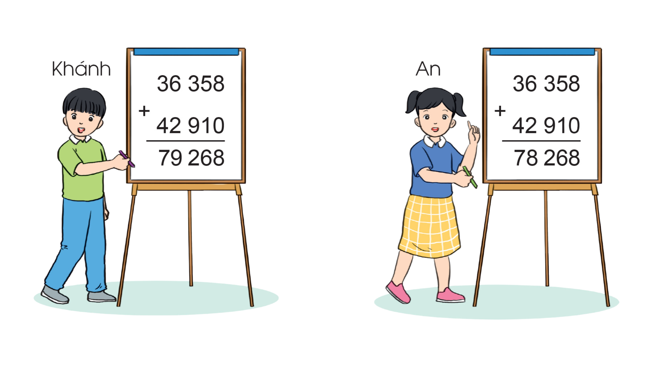
4
Theo em, bạn nào tính đúng?

Slide 8
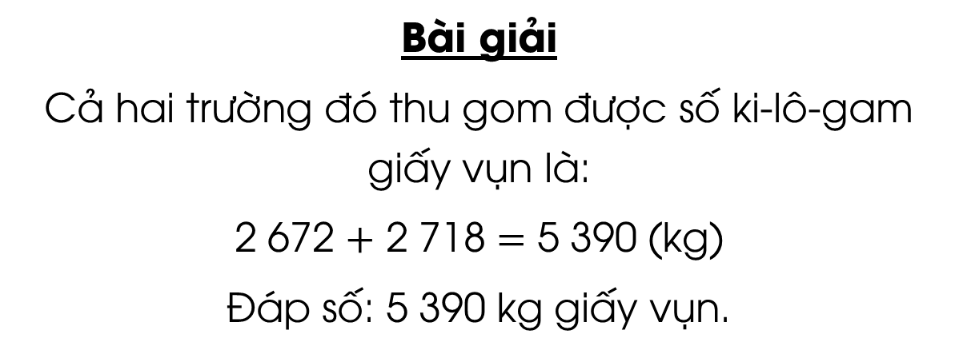
Hưởng ứng phong trào “Kế hoạch nhỏ - Thu gom giấy vụn”, trường Tiểu học Lê Văn Tám thu gom được 2 672 kg giấy vụn. Trường Tiểu học Kim Đồng thu gom được 2 718 kg giấy vụn. Hỏi cả hai trường đó thu gom được bao nhiêu ki-lô-gam giấy vụn?
5
Bài giải
Cả hai trường đó thu gom được số ki-lô-gam giấy vụn là:
2 672 $+$ 2 718 $=$ 5 390 (kg)
Đáp số: 5 390 kg giấy vụn.

Slide 9

Ấn để đến trang sách

Slide 10
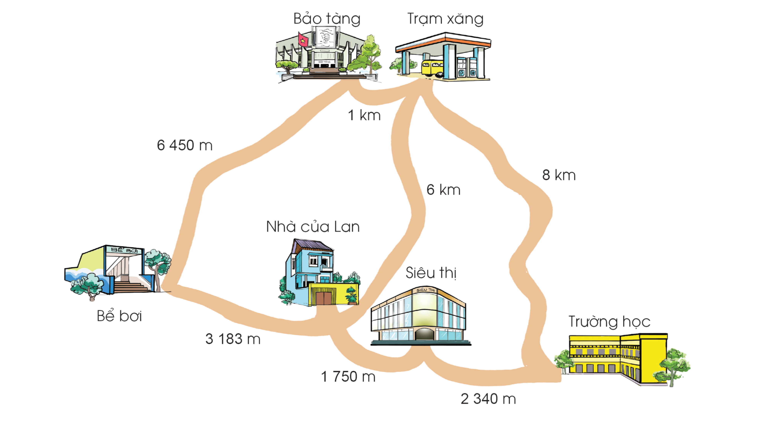
Quan sát sơ đồ, chỉ giúp Lan quãng đường ngắn nhất đi từ nhà tới trường học và từ nhà tới bảo tàng.
6

Slide 11

Hôm nay, các em biết thêm được điều gì?
Khi đặt tính và tính em nhắn bạn cần lưu ý những gì?

Slide 12


HƯỚNG DẪN VỀ NHÀ
Đặt tính rồi tính và thực hiện phép cộng trong phạm vi 100 000 rồi đố người thân.
Tìm thêm tình huống thực tiễn có liên quan đến phép cộng trong phạm vi 100 000 và ghi lại cách làm vào vở, hôm sau chia sẻ với bạn.

Slide 13


Slide 14


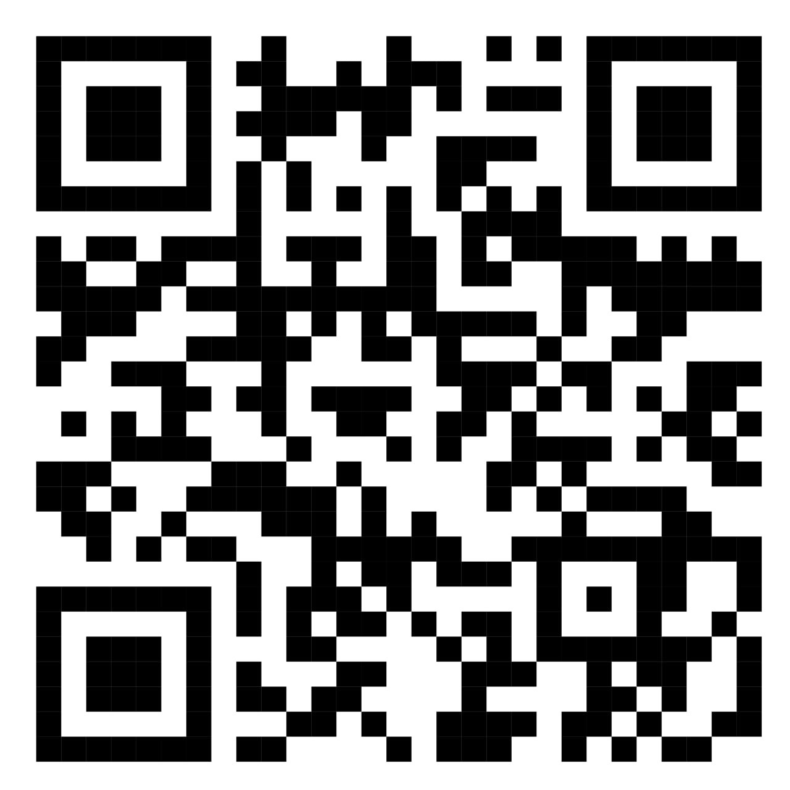
Để kết nối cộng đồng giáo viên và nhận thêm nhiều tài liệu giảng dạy,
mời quý thầy cô tham gia Group Facebook
theo đường link:
Hoc10 – Đồng hành cùng giáo viên tiểu học
Hoặc truy cập qua QR code

